Slide 1
ASINTEC
Apoyo sistematizado de inventario tecnológico
Diego Silva
Ronald Posada
Jhon Godoy

Slide 2
Cliente
Nuestro cliente al cual tomaremos como base de acuerdo al lineamiento para el planteamiento de problema de análisis, desarrollo y solución a la necesidad, es un local comercial dedicado a la compra y venta de elementos de tecnología al por mayor y al detal además se realiza soporte a equipos tecnológicos, actualización de sistemas de cómputo y arreglos en general.

Slide 3
Planteamiento del problema
Realizando un análisis a la problemática de este cliente podemos determinar que le hace falta un sistema informático o software encargado de apoyar, agilizar y actualizar el ingreso y salida de venta y compra de los dispositivos de cómputo y tecnológicos que se manejan allí, para así tener el control de una manera ordenada, eficiente y en tiempo real de la cantidad de mercancía que se tiene, que a salido y que no se encuentra en stock.

Slide 4
Objetivo general
Pasar del sistema convencional utilizado por nuestros clientes (manual) a un proceso sistematizado (software) para acortar tiempos de respuesta y búsqueda de la mercancía (elementos tecnológicos), para así tener una información clara y precisa de la cantidad de unidades disponibles o faltantes, minimizando así la pérdida en ventas, confusión de referencias o desinformación del inventario, así mitigar la desinformación del inventario y el sobre pedido de mercancía innecesaria para el stock.

Slide 5
Objetivos específicos
Implementar sistema de inventario para acortar tiempos de ingreso y salida de equipos tecnológicos del mismo inventario.
Cambiar la forma convencional utilizada por nuestro cliente al llevar el control de su mercancía por un software de inventario.
Reducir por medio del sistema de información mediante bases de datos el tiempo al generar una liquidación al día y actualizada.
Acortar los tiempos de respuesta para los clientes mayoristas y minoristas en el stock de elementos tecnológicos requeridos.
Contar con el conocimiento específico de la mercancía que se tiene en vitrinas.

Slide 6
Justificación
Este será un aplicativo o software de manejo de datos para el control de inventarios que se creara para nuestro cliente CONTAINER CO,(local de venta de equipos de computo y tecnología) administrado y atendido por Faber Herrera ubicado en el centro de tecnología Lago 79 ubicado en la Cra 15#79-65 local 2-1, esto se crea para mitigar, reducir y agilizar los procesos mal manejados de manera manual, generando pérdida de tiempos necesarios para otros procesos. El propósito del proyecto es generar el desarrollo de un aplicativo o software para poder darle solución a la problemática evidenciada en el cliente donde podemos notar el poco manejo sistematizado de sus inventarios, ya que le está generando pérdidas en sus tiempos, tanto para el desarrollo de más actividades como de atención al usuario. Este proyecto se va desarrollar atendiendo la necesidad del cliente y las falencias de su negocio aplicando nuestro conocimiento, seguido de la instalación de un software empresarial que utilizara motores de búsqueda y un sistema de gestión de la información o base de datos para dar así la mejor solución a su problemática.

Slide 7
Alcance
Este software le permitirá a nuestro cliente tener a su disposición y al alcance de unos clics la información en tiempo real de su inventario, faltantes, actuales y/o sobrantes de mercancía, haciendo así efectivo y eficiente la atención e información correcta hacia sus clientes y/o proveedores para mitigar o en su defecto eliminar la perdida de tiempos y malas respuestas a solicitudes de compra y venta de mercancía por el alto flujo de mercancía en su negocio.
Este software contara con solamente una interfaz de administrador que será utilizada por nuestro cliente que es en este caso el administrador de CONTAINER CO, el cual tendrá acceso autorizado con un usuario y una contraseña para realizar así un respaldo de seguridad a toda la información y al sistema de base de datos de su negocio.
Dentro de el análisis que se realiza a la respectiva planeación y alcance de nuestro proyecto debemos tomar en cuenta cada una de las fases estipuladas para la culminación efectiva nuestro proyecto a desarrollar.

Slide 8
Dentro de las fases que tenemos para tener efectividad con respecto al alcance de nuestro proyecto encontramos:
Fase de Inicio de proyecto: En esta la cual ya dimos por iniciada comenzamos con la justificación de la necesidad de proyecto calculando su viabilidad, recursos, disponibilidad y beneficios financieros.
Fase de planificación de proyecto: En esta fase se crea o se lleva a cabo un conjunto completo de estrategias que seria la ruta en cuanto a la dirección de calidad, costos, manejo de riesgo, obstáculos y beneficios.
Fase de ejecución del proyecto: En esta fase llevamos a cabo las actividades y procesos programados, es de resaltar que en esta fase debe haber un excelente nivel de comunicación para garantizar un mayor control de los procesos y los plazos, así mismo debemos estar muy al pendiente de monitorear el consumo de recursos, el presupuesto y los tiempos de ejecución. También tenemos que tener en cuenta en esta etapa los riesgos de implementación, las actualizaciones o modificaciones del proyecto.

Slide 9
Fase de supervisión y control del proyecto:
En esta etapa se realiza seguimiento, revisión y monitoreo de cada uno de los procesos dentro de proyecto con el fin de detectar posibles desviaciones con la mayor delicadeza para identificar así las áreas del proyecto en las que requiera un cambio en su planeación y continuar con el proyecto en marcha con el mínimo de inconvenientes.
Fase de cierre de proyecto:
En esta fase el equipo encargado da por finalizado el proyecto cuando para la fecha 18 de Julio de 2023 se le realice la entrega, instalación y respectiva capacitación a nuestro cliente CONTAINER CO.

Slide 10
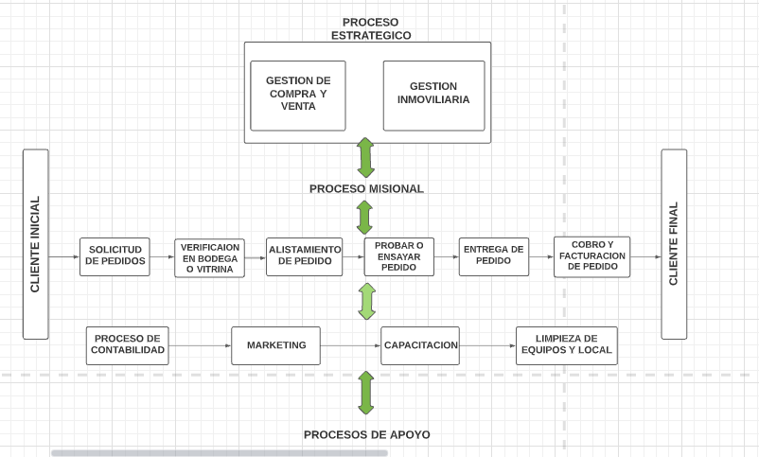
Mapa de procesos del cliente

Slide 11
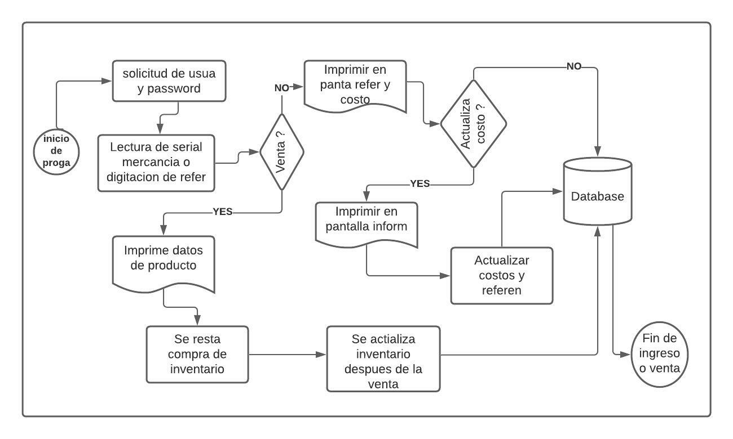
Mapa de proceso

Slide 12
Levantamiento de Información
Se utilizo el método de levantamiento de información de la entrevista está se le realizo al señor Faber Herrera único propietario y empleado de CONTAINER CO, esta fue realizada el día sábado 4 de septiembre del presente año, en el lugar de ubicación del local comercial, las preguntas que se fueron generando mediante la entrevista fueron las siguientes:
¿Actualmente como realiza el control de su inventario?
Rta: no se cuenta con un control de inventario por el momento
2. ¿Como lleva el control de cuantos elementos tiene de cada elemento tecnológico?
Rta: este se maneja de forma manual y a simple vista
3. ¿Cuenta con alguna bodega donde tenga stock de mercancía?
Rta: no se cuenta con bodega, se tiene lo que se ve en el local (Vitrinas)
4. ¿Sabe usted al final del día con cuanta mercancía cuenta en su stock?
Rta: De algunos productos se tiene la certeza ya que son los más distribuidos durante el día
5. ¿Que control lleva de la mercancía que sale a otros lugares a reparación?
Rta: Cuando sale mercancía esta la apunto en una minuta, para así saber al final del día que tengo pendiente y por reparación

Slide 13
6. ¿Que control lleva de la mercancía que ya no funciona?
Rta: Esta se almacena el un gabinete pero no cuento con el control de que tengo en este espacio
7. ¿ Cuenta con un orden por referencia de sus productos?
Rta: todo esta ordenado por referencia en las vitrinas

Slide 14
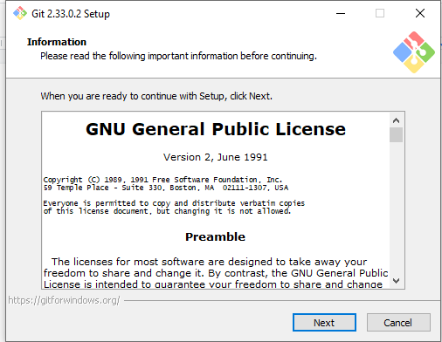
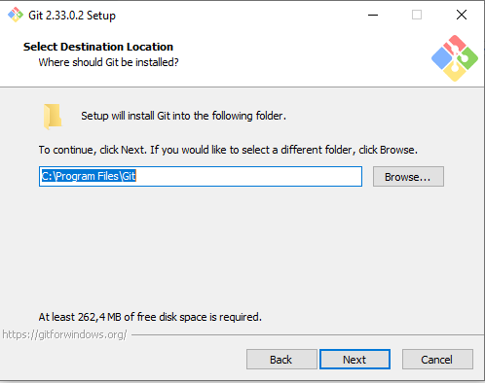
Control de versiones
Instalación Git
Paso 1
Paso 2

Slide 15
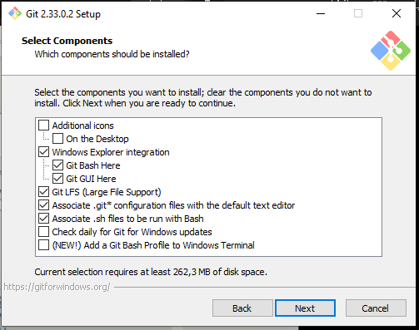
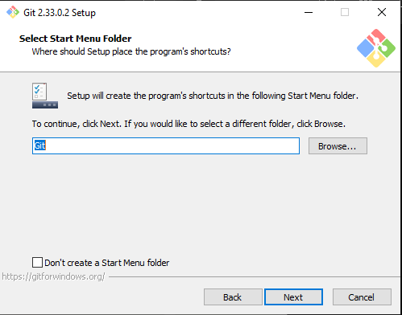
Paso 3
Paso 4

Slide 16
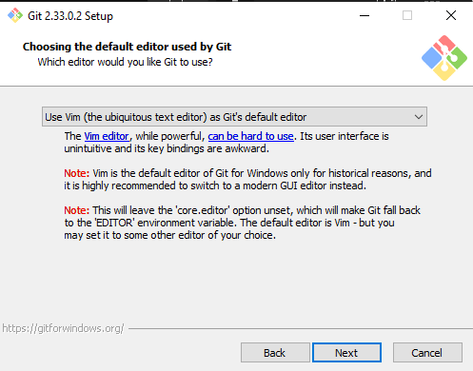
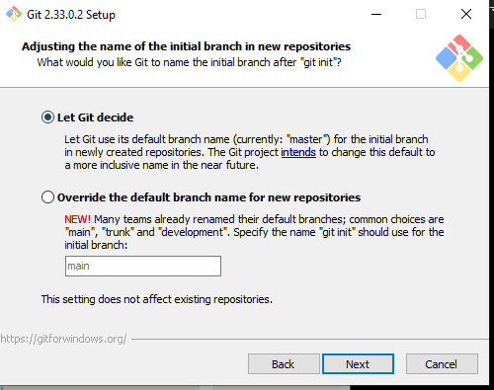
Paso 5
Paso 6

Slide 17
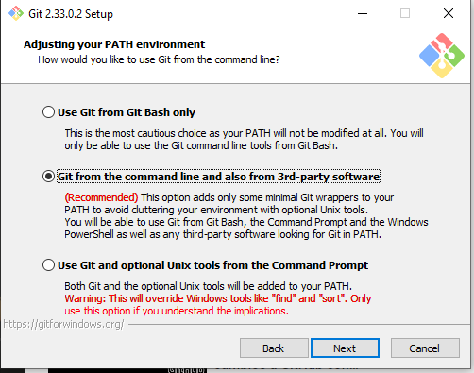
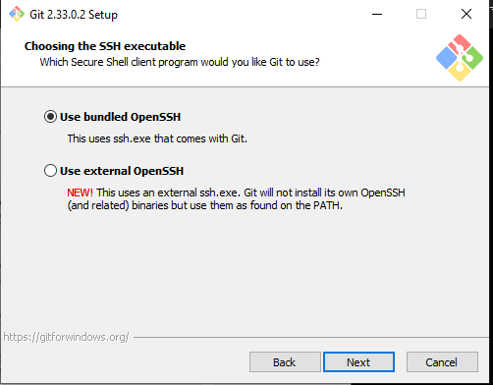
Paso 7
Paso 8

Slide 18
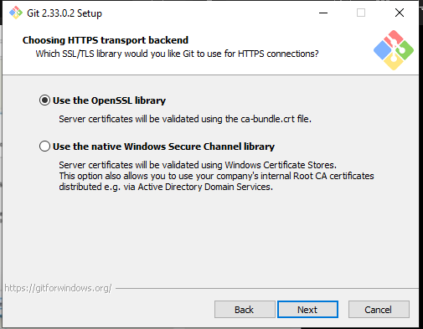
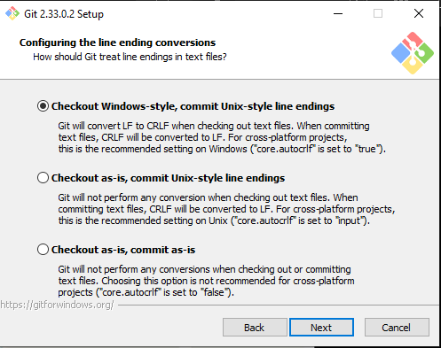
Paso 9
Paso 10

Slide 19
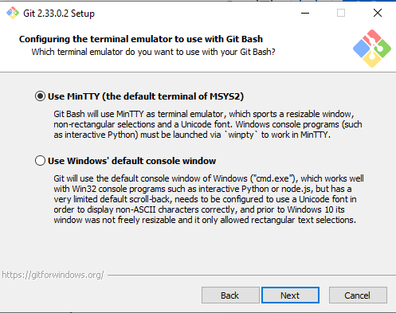
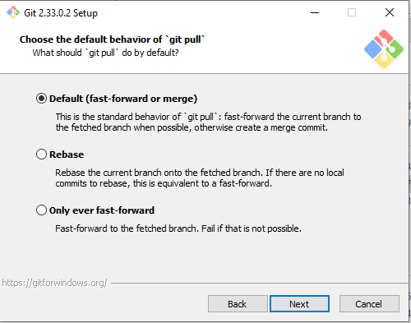
Paso 11
Paso 12

Slide 20
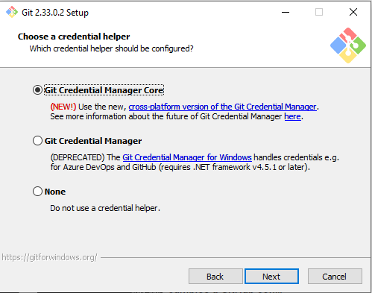
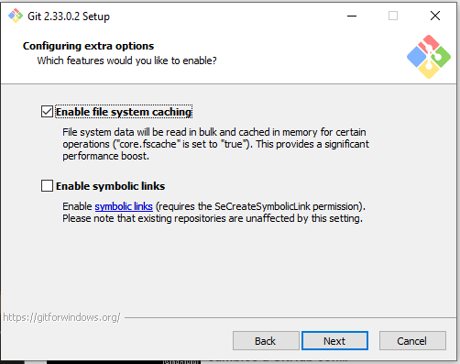
Paso 13
Paso 14

Slide 21
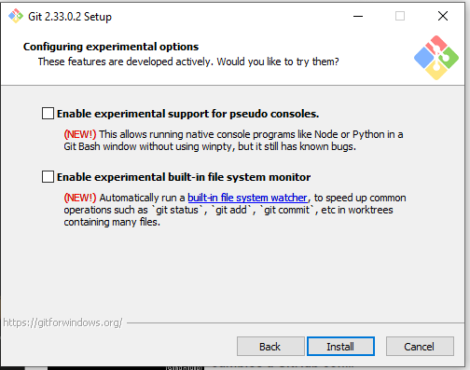
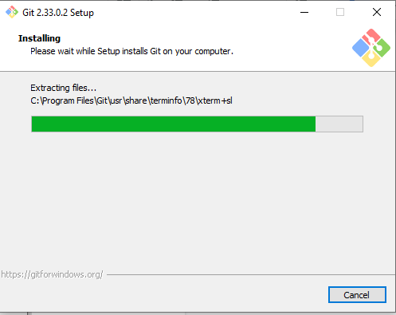
Paso 15
Paso 16

Slide 22
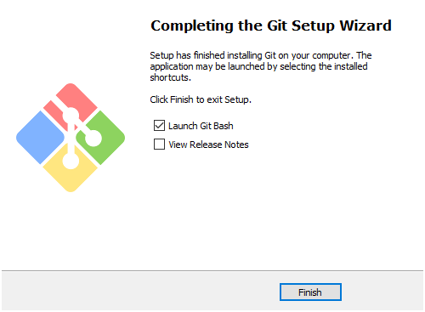
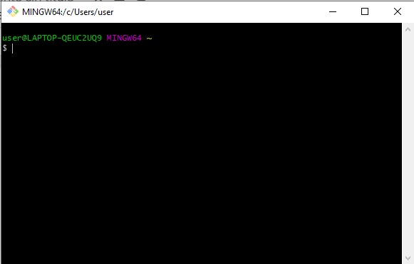
Paso 17
Paso 18

